Slide 1
Aplikacja mobilna do przeglądania wiadomości z różnych kategorii tematycznych
Mariusz Poręba
Mateusz Latkowski

Slide 2
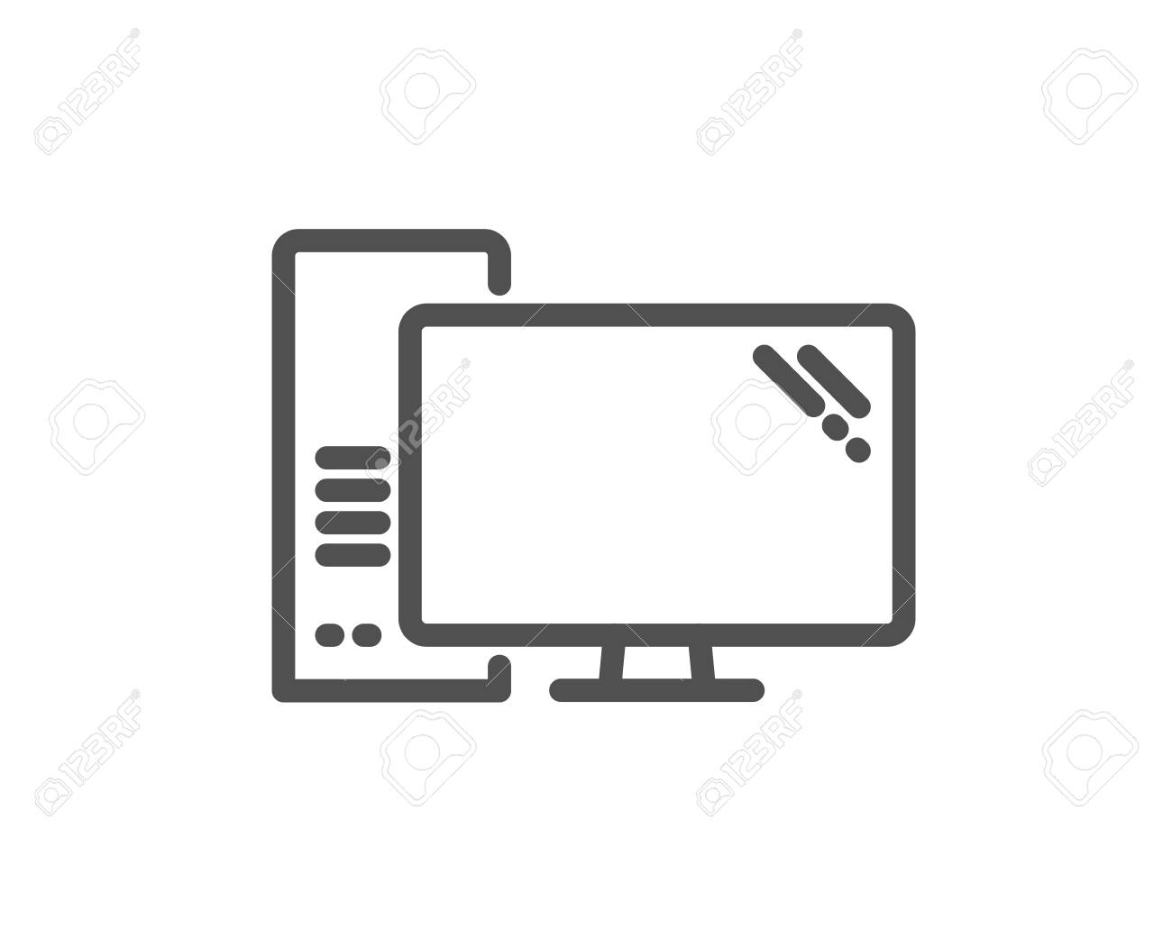
Wprowadzenie
Aplikacja mobilna służąca do przeglądania news’ów i wiadomości ze świata w różnych kategoriach tematycznych. Użytkownik może wybierać kategorie ale również aplikacja będzie domyślnie wyświetlać wiadomości na tematy najczęściej przeglądane.

Slide 3

Podział pracy
Praca nad aplikacją będzie podzielona w następujący sposób:
Warstwa wizualna: Mariusz Poręba
Warstwa logiczna: Mateusz Latkowski

Slide 4

Specyfikacja
Aplikacja będzie stworzona w środowisku Android Studio, w języku Java. Do pobierania informacji wykorzystane zostanie News API. Jest to darmowe API które umożliwia pobieranie informacji udostępnianych w Internecie.

Slide 5

Harmonogram
23 listopada 2019 r. - Rozpoczęcie prac
6 listopada 2019 r. - Zaprojektowanie warstwy logicznej i szaty graficznej aplikacji.
13 listopada 2019 r. - 8 stycznia 2020 r. - Implementacja API, podział pobranych informacji na kategorie do wyboru, wdrożenie szaty graficznej do aplikacji.
8 stycznia - 15 stycznia 2020 r. - Testy aplikacji
22 stycznia 2020 r. - Prezentacja stworzonego projektu.

Slide 6

Testy
Testy aplikacji będą odbywać się na każdym kroku po dodaniu nowej zawartości. Android Studio daje możliwość na łatwe wprowadzanie testów aplikacji.

Slide 7

System kontroli wersji
Praca zespołowa będzie odbywać się za pomocą serwisu internetowego GitHub.
Link do repozytorium: https://github.com/mateuszlatkowski/NewsApplication

Slide 8
KONIEC

